Slide 1
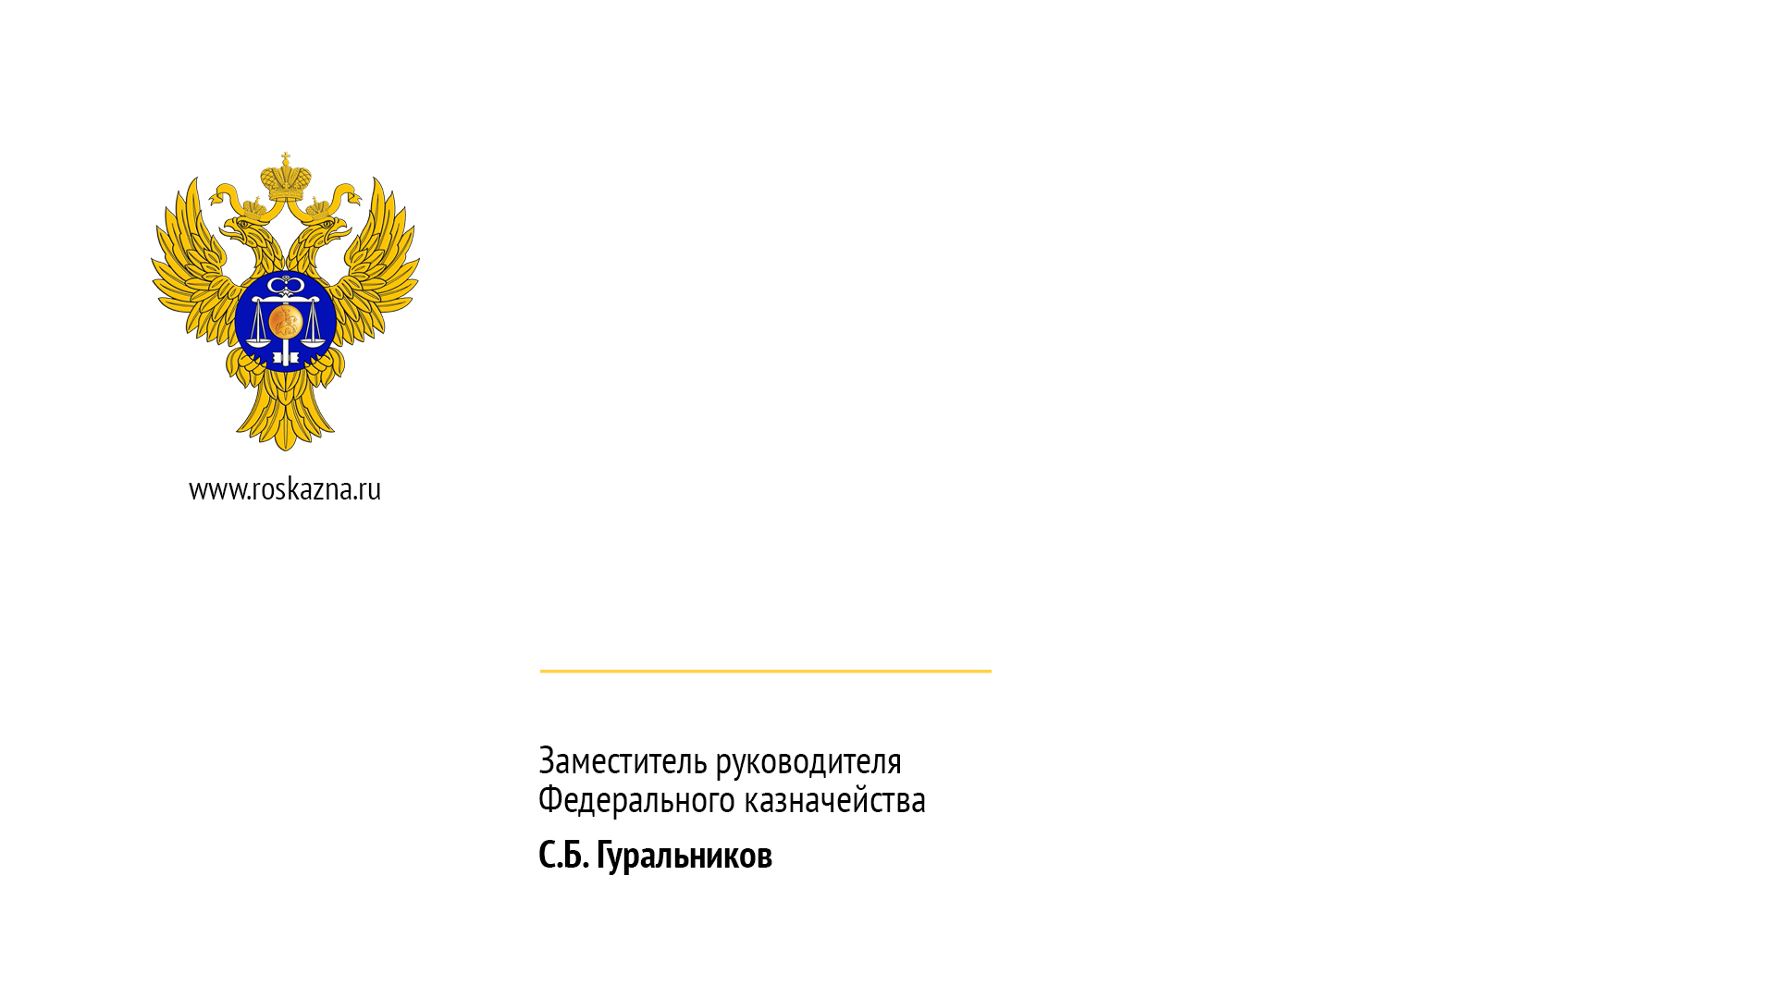
О плане мероприятий по реализации новых положений Бюджетного кодекса Российской Федерации в части системы казначейских платежей
Начальник Управления
развития бюджетных платежей
О.Н. Рудь
29 сентября 2015 года
Коллегия Федерального казначейства

Slide 2


Система казначейских платежей и
национальная платежная система
Система казначейских платежей - автономная, независимая платежная система, обеспечивающая прием и проведение внутриказначейских (региональных) и межказначейских (межрегиональных) платежей между клиентами Федерального казначейства и финансовых органов, операционно совместимая в целях интеграции с платежными системами национальной платежной системы
Система казначейских платежей
УФК
по г. Москве
УФК
по Московской области
Национальная платежная система
УФК
по Ростовской области
МОУ
ФК
УФК
по Нижегородской области
иные ПС
ПС Банка России
иные ПС
УФК
по Республике Башкортостан
иные
УФК
Национальная платежная система - совокупность операторов по переводу денежных средств (включая операторов электронных денежных средств), банковских платежных агентов (субагентов), платежных агентов, организаций федеральной почтовой связи при оказании ими платежных услуг в соответствии с законодательством Российской Федерации, операторов платежных систем, операторов услуг платежной инфраструктуры (субъекты национальной платежной системы)
ПС ВТБ
ПС НСПК
ПС Сбербанка
Платежная система - совокупность организаций, взаимодействующих по правилам платежной системы в целях осуществления перевода денежных средств, включающая оператора платежной системы, операторов услуг платежной инфраструктуры и участников платежной системы, из которых как минимум три организации являются операторами по переводу денежных средств
2

Slide 3

Система казначейских платежей
Внутриказначейские (региональные) платежи
Платежное поручение
ТОФК
Финансовый орган
УБП
НУБП
УБП
Учет
Отражение в учете в УФК по г. Москве
Дебет | Кредит
30310810600730000001 | 30610810900730000001

Slide 4




Система казначейских платежей
Организация межказначейских (межрегиональных) платежей
Открытие НОСТРО-счетов ТОФК в МОУ ФК
Открытие счетов ТОФК в ТОФК
85 казначейских счетов в рублях
ТОФК
ТОФК
7 140 казначейских счетов
МОУ ФК
ТОФК
МОУ
ФК
ТОФК
ТОФК
ТОФК
ТОФК
ТОФК
ТОФК
ТОФК
…
ТОФК
ТОФК
МОУ ФК – расчетный центр по межказначейским расчетам

Slide 5
Требования к системе казначейских платежей
Бюджетные платежи, осуществляемые между клиентами Федерального казначейства и финансовых органов, должны осуществляться в системе казначейских платежей
В системе казначейских платежей должна осуществляться поддержка нескольких режимов функционирования:
синхронный (в режиме реального времени)
асинхронный (отложенный режим)
Должна обеспечиваться операционная совместимость системы казначейских платежей с платежными системами национальной платежной системы, в первую очередь с перспективной платежной системой Банка России

Slide 6
Перечень нормативных правовых актов,
требующих разработки
№ | Наименование нормативного правового акта
1 | Приказ Федерального казначейства «Об установлении Правил организации и функционирования системы казначейских платежей»: регламент функционирования системы казначейских платежей; правила приема и исполнения распоряжений о перечислении денежных средств и перечисления денежных средств; правила обеспечения непрерывности деятельности и управления рисками; порядок взаимодействия участников системы казначейских платежей; формы распоряжений о перечислении денежных средств, используемые в системе казначейских платежей, а также способы, применяемые участниками системы казначейских платежей при составлении, удостоверении и передаче распоряжений в целях осуществления перечисления денежных средств.
2 | Приказ Минфина России "Об утверждении Плана счетов казначейского учета и Инструкции по его применению"
3 | Приказ Минфина России "Об установлении перечня реквизитов распоряжения о перечислении денежных средств, а также унифицированной формы распоряжения о перечислении денежных средств"

Slide 7
Интеграция с банковской системой
Перевод денежных средств, осуществленный Федеральным казначейством и территориальными органами Федерального казначейства через платежную систему Банка России
 | 2012 год | 2013 год | 2014 год
Количество переводов денежных средств в платежной системе Банка России, осуществляемых органами Федерального казначейства, млн. единиц | 183,90 | 195,50 | 143,30
Удельный вес в общем объеме переводов в платежной системе Банка России,% | 14,0 | 13,9 | 10,46
Объем переводов денежных средств в платежной системе Банка России, осуществляемых органами Федерального казначейства, трлн. рублей | 62,60 | 74,60 | 106,90
Удельный вес в общем объеме переводов в платежной системе Банка России % | 9,0 | 10,0 | 8,87
Источник: Банк России
Год | Количество платежных операций, тыс. шт.
2012 | 406 994,64
2013 | 404 017,58
2014 | 417 045,26
Количество осуществляемых платежных операций по учету поступлений и их распределению между бюджетами бюджетной системы Российской Федерации
Источник: паспорт ТОФК

Slide 8


Интеграция с банковской системой
Единый казначейский счет в российских рублях
Система казначейских платежей
Перспективная платежная система
Единый
Казначейский
Счет
Банка России
- банковский счет (совокупность банковских счетов), открытый (открытых) Федеральному казначейству в Банке России
БС ТОФК
УФК
по г. Москве
УФК
по Московской области
БС ТОФК
ДПС – действующая платежная система Банка России
ППС – перспективная платежная система Банка России
85 банковских счетов
в ППС
БС ТОФК
УФК
по Ростовской области
МОУ
ФК
УФК
по Нижегородской области
ЕКС
БС ТОФК
Год | Количество счетов, открытых в ДПС
2012 | 49 816
2013 | 48 224
2014 | 48 913
…
УФК
по Республике Башкортостан
иные
УФК

Slide 9

Интеграция с банковской системой
Единый казначейский счет и пул ликвидности
Пул ликвидности в ДПС (2016)
– средства федерального бюджета + средства федеральных учреждений
Пул ликвидности в ППС (2017)
– средства на 85 счетах, открытых ТОФК
Главный участник пула
Подчиненные участники пула
Управление обеспечения исполнения федерального бюджета - управление лимитами подчиненных участников пула
Остаток счета
главного
участника
остатков счетов
подчиненных
участников
= ∑

Slide 10

Интеграция с банковской системой
Создание интегрированной платежной среды
1. Ориентир на ТОП – 15 кредитных организаций
2. Нейтральность контекста платежа, оптимизированный перечень реквизитов бюджетных платежей
3. Унифицированная форма распоряжения физического лица
4. Каталог платежных реквизитов
5. ГИС ГМП – мастер система при оплате начислений
6. В зонах отсутствия интернета прием бюджетных платежей с использованием штрих-кода
Принцип Парето
7. В платежах P2G – акцент на мобильные платежи

Slide 11
Интеграция с банковской системой
Взаимодействие с ГИС ГМП, платежным приложением
По состоянию на 25.09.2015 года на территории Российской Федерации действует 757 кредитных организаций,
из них 739 обеспечивают взаимодействие с ГИС ГМП
Доступ к приложению предоставляется операторам по переводу денежных средств, являющимся банками и включенными в предусмотренный законодательством Российской Федерации о налогах и сборах перечень банков, отвечающих установленным требованиям для принятия банковских гарантий в целях налогообложения
Платежное приложение
Единого портала бюджетной системы
По состоянию на 01.08.2015 года в перечень включены 344 кредитные организации

Slide 12
Интеграция с банковской системой
Минимизация наличного денежного обращения
1. Применение альтернативных способов для наличных:
Год | Счета 40116 в кредитных организациях
 | Общее количество | для платежных карт | для чеков
2012 | 27 114 | 3 867 | 23 247
2013 | 34 435 | 5 923 | 28 512
2014 | 56 778 | 20 198 | 36 580
1.1. Перевод без открытия счета
Почтовый банк и (или) Почта России – 42 000 отделений
1.2. Cash By Code – для внесения наличных без карты
Источник: паспорт ТОФК
Объединенная расчетная система – 250 кредитных организаций – 37 000 банкоматов
ПАО Сбербанк – 44 500 банкоматов
Платежная карта для клиентов Федерального казначейства – инструмент для обналичивания, а не для платежей, альтернатива чеку
2. Продвижение корпоративной карты как инструмента безналичной оплаты административно-хозяйственных и командировочных расходов

Slide 13

Интеграция с банковской системой
Интеграция с национальной системой платежных карт
Статья 274 новой редакции Бюджетного кодекса:
14. Прием бюджетных платежей с использованием платежных карт, являющихся национальными платежными инструментами, осуществляется кредитными организациями без взимания платы.
15. Эмиссия платежных карт национальной системы платежных карт для участников системы казначейских платежей осуществляется без взимания комиссионного вознаграждения
Статья 30.5. 161-ФЗ
3. Кредитная организация, являющаяся индивидуальным участником НСПК, обязана обеспечить прием национальных платежных инструментов всеми организациями, индивидуальными предпринимателями, с которыми у такой кредитной организации заключены договоры об осуществлении расчетов по операциям с использованием платежных карт или национальных платежных инструментов.
4. Оператор платежной системы, являющейся системным участником НСПК, обязан обеспечить прием национальных платежных инструментов всеми организациями, индивидуальными предпринимателями, с которыми у кредитных организаций, являющихся участниками платежной системы, заключены договоры об осуществлении расчетов по операциям с использованием платежных карт или национальных платежных инструментов.
5. Кредитные организации, являющиеся индивидуальными участниками НСПК, обязаны предоставить клиентам национальные платежные инструменты при получении указанными клиентами за счет средств бюджетов бюджетной системы Российской Федерации, государственных внебюджетных фондов заработной платы, пенсий, социальных пособий, стипендий и денежного довольствия военнослужащих в случае их перевода на банковские счета, операции по которым осуществляются с использованием электронного средства платежа. Правительство Российской Федерации вправе установить перечень иных выплат, осуществляемых на банковские счета, с соблюдением кредитными организациями требований настоящей части.
6. Оператор национально значимой платежной системы, являющейся системным участником НСПК, обязан обеспечить предоставление национальных платежных инструментов клиентам в целях, предусмотренных частью 5 настоящей статьи, всеми участниками платежной системы
Система казначейских платежей
Национальная система
платежных карт
УФК
по Московской области
УФК
по г. Москве
УФК
по Ростовской области
МОУ
ФК
УФК
по Нижегородской области
УФК
по Республике Башкортостан
иные
УФК
13

Slide 14
Перечень нормативных правовых актов,
требующих разработки
№ п/п | Наименование законодательного и нормативного правового акта Российской Федерации, требующего принятия (внесения изменений, признания утратившим силу)
1. | Приказ Минфина России "Об установлении особенностей взаимодействия системы казначейских платежей с платежными системами, связанного с осуществлением перевода денежных средств"
2. | Приказ Банка России и Минфина России «Об особенностях приема кредитными организациями бюджетных платежей с использованием платежных карт»
3. | Приказ Федерального казначейства "О порядке взаимодействия платежного приложения с информационными системами банков и участников системы казначейских платежей, с перечнем источников доходов бюджетов и Государственной информационной системой о государственных и муниципальных платежах, а также с иными информационными системами, с использованием которых осуществляются бюджетные платежи"
4. | Приказ Банка России и Минфина России «Об особенностях эмиссии платежных карт национальной системы платежных карт для участников системы казначейских платежей»
5. | Приказ Федерального казначейства «О порядке осуществления возврата излишне или ошибочно уплаченных платежей, в том числе с использованием платежных карт, включая случаи их утраты»

Slide 15



Интеграция с банковской системой
Единый казначейский счет в иностранной валюте
Система казначейских платежей
БС
val
Сбербанк
ТОФК
МОУ ФК
ВТБ
ТОФК
БС
val
Банк
России
ТОФК
ЕКС
val
МОУ ФК – расчетный центр по расчетам в иностранной валюте
Управление финансово-бюджетных операций – дилер на валютном рынке
15

Slide 16

Интеграция с банковской системой
Комплаенс-контроль
Валютное законодательство
AML, ПОД / ФТ (40 + 9 рекомендаций FATF)
Категории лиц повышенного внимания (публичные должностные лица, выгодоприобретатели, бенефициары)
Лица операции с которыми ограничены или запрещены (лица, включенные в перечень экстремистов, лица (страны) в отношении которых установлены специальные экономические меры)
Локальные (страновые) требования (FATCA – США, ограничения на наличные операции – Франция, иные)
Compliance – нормативно-правовое соответствие

Slide 17
СПАСИБО ЗА ВНИМАНИЕ!

